Slide 1
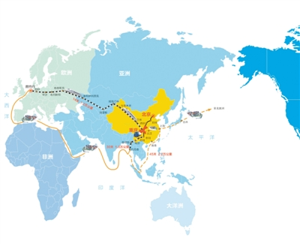
性能优化整体解决方案

Slide 2
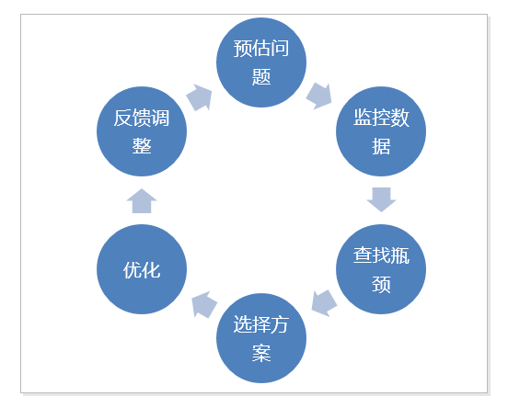
性能优化整体流程

Slide 3
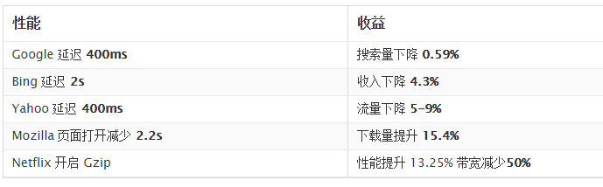
为什么需要性能优化

Slide 4
性能优化目的
用户更快的访问、使用产品的功能

Slide 5
性能优化需要优化些什么？
1
2
3
页面加载完成时间（onload）
用户可操作时间（dom ready）
首屏时间
白屏时间

Slide 6
性能优化监控方式
机器自动监控 or 用户数据上报监控

Slide 7
建立监控建议
1. 足够的样本量
2. 支持新功能的抽样监控
3. 支持定制化监控

Slide 8



传统性能优化方式

Slide 9
传统优化方式
静态资源合并
B
资源位置的合适放置
A
C
充分利用缓存
Onload
E
D
添加静态域名
智能加载

Slide 10
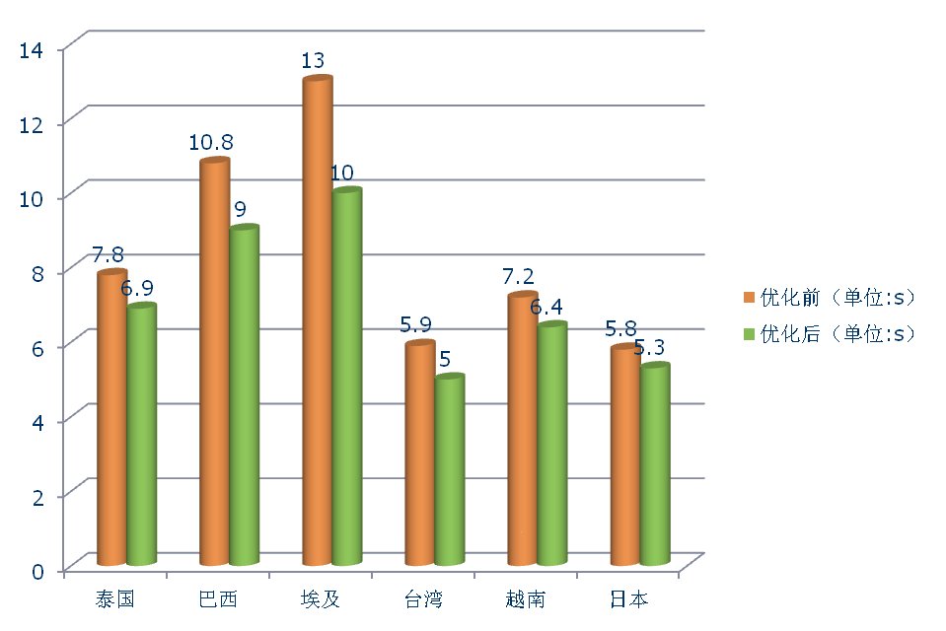
传统优化某网站收益（onload时间）

Slide 11
传统优化方式总结
1. 优化的成果难以得到保持
a. 产品迭代过快，新产品的上线抹杀了前期的优化成果
2. 传统的优化方式遇到瓶颈
a. 内容接入区域的资源优化不可控
b. 产品迭代过快，页面的复杂度增加。造成传统优化遇到瓶颈

Slide 12
新型优化方式选型
bigpipe
onload
bigrender

Slide 13
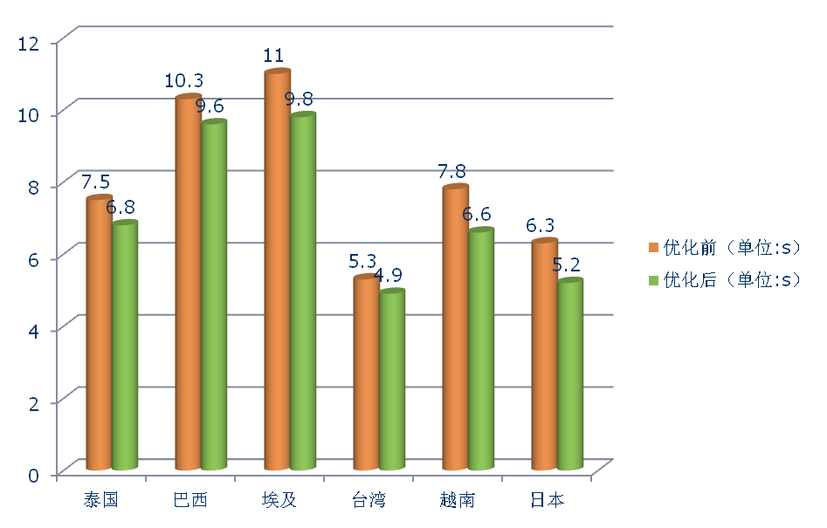
新型优化方式收益

Slide 14
新型传统优化方式总结
1. 需要研发手工干预
2. 浪费研发的时间

Slide 15
传统的性能指标问题
UV
PV
转化率
提升不明显

Slide 16

军规模式
ONLOAD?

Slide 17
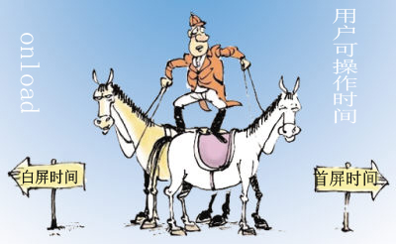
产品线指标建议

Slide 18

军规模式

Slide 19
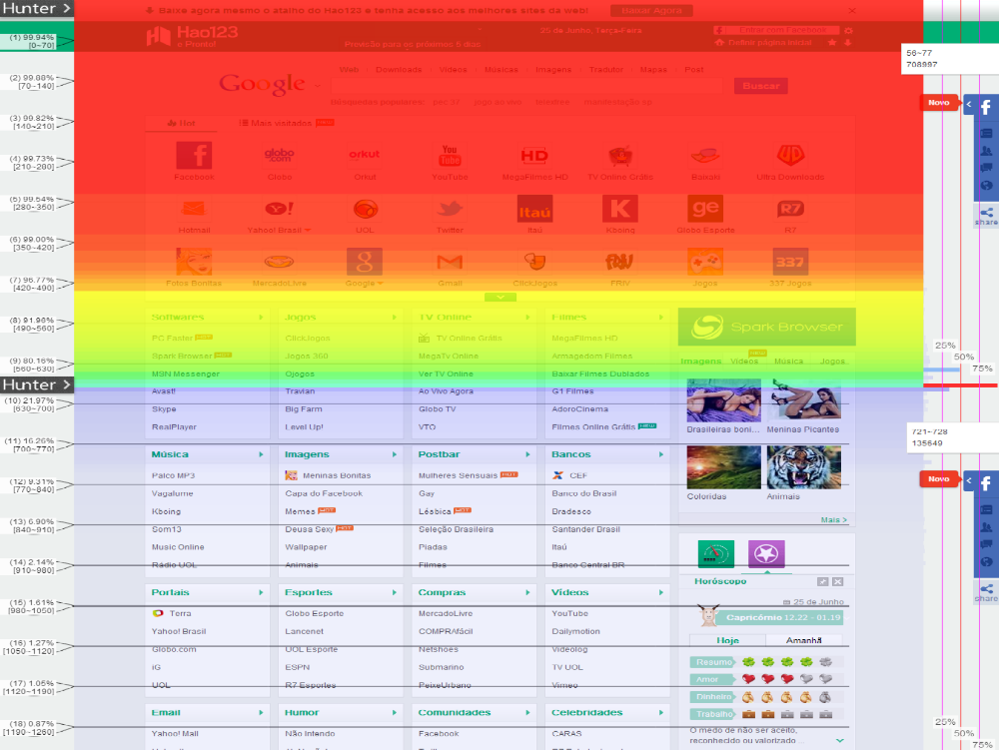
军规模式

Slide 20
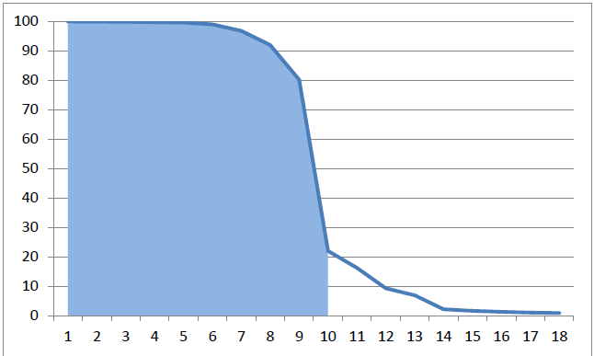
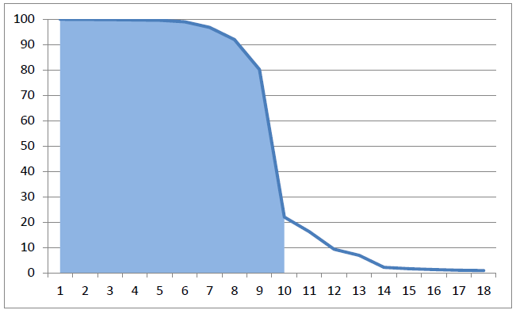
用户页面到达深度

Slide 21
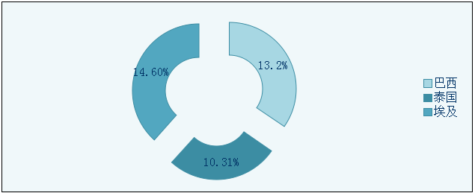
白屏用户流失比率

Slide 22
性能目标调整
Text
首屏时间
性能目标
用户可操作时间
Text
Text
白屏时间

Slide 23
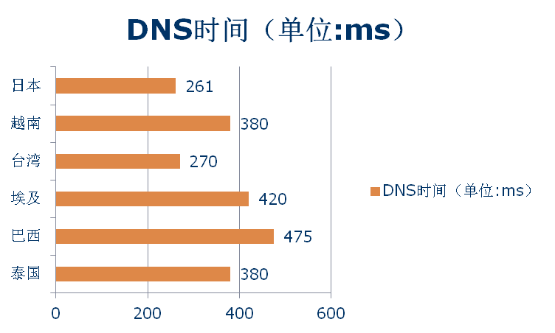
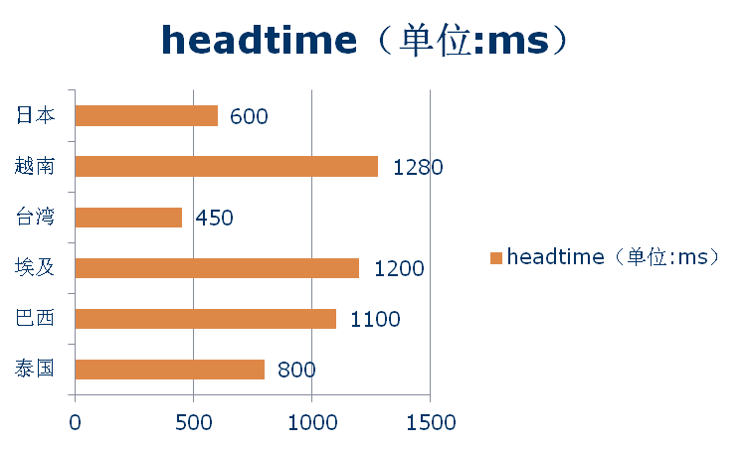
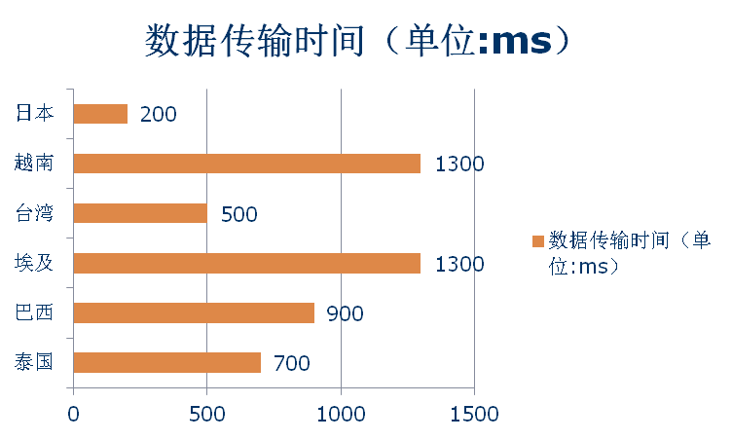
监控数据

Slide 24
自动新型优化方式技术概要
工具解决
lazyrender
异步、按需脚本
Headtime
自动化传统优化
异步化、按需加载HTML
异步、按需脚本
style,async js

Slide 25
自动化性能优化
自动化性能优化
对研发透明、无需改变开发习惯
1、自动合并静态资源
2、自动首屏优化
3、自动化smart load

Slide 26
lazyrender
lazyrender = asyn(html、css、js) + render

Slide 27
Smart Load
非首次交互的脚本、样式、图片按条件下载、执行

Slide 28
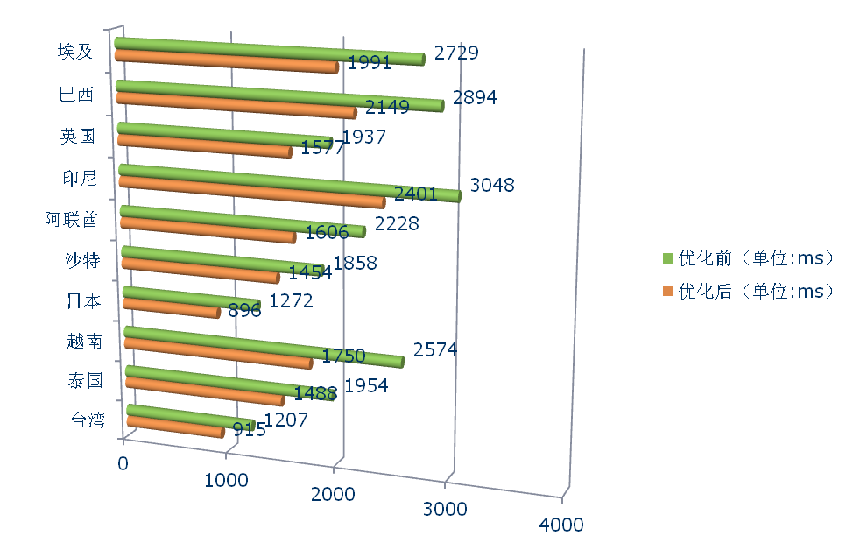
Inline+asyncrender
白屏时间

Slide 29
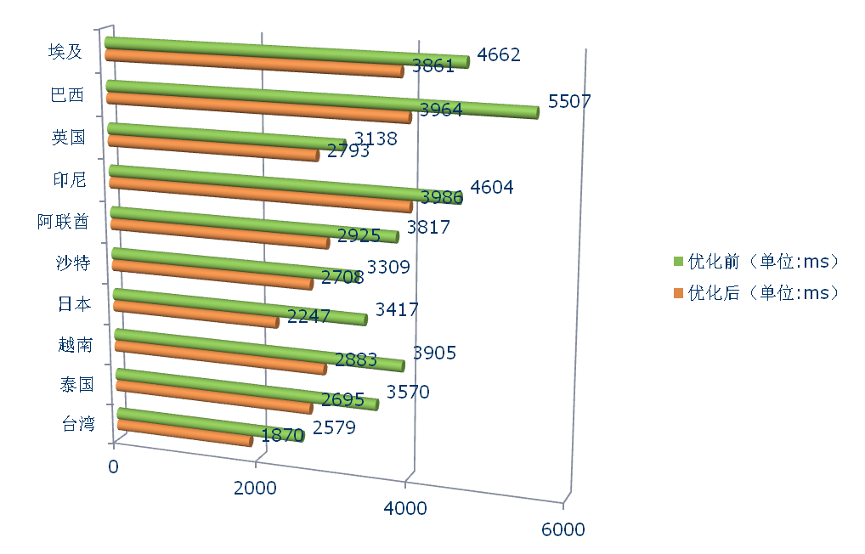
Inline+asyncrender
首屏时间

Slide 30
整站异步化
异步化首页避免SPOF
避免脚本的堵塞下载,渲染
模块功能提前可用

Slide 31
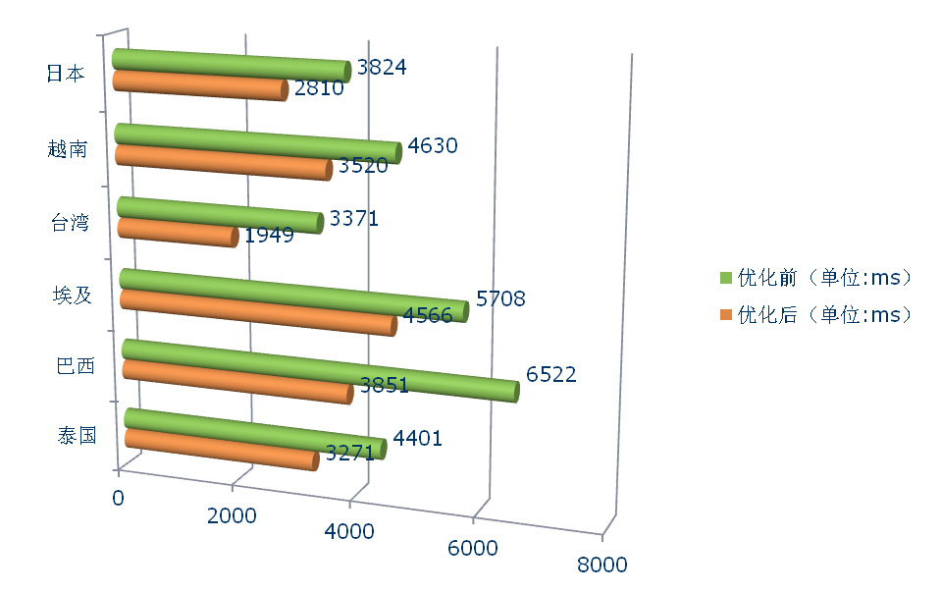
用户可操作时间

Slide 32
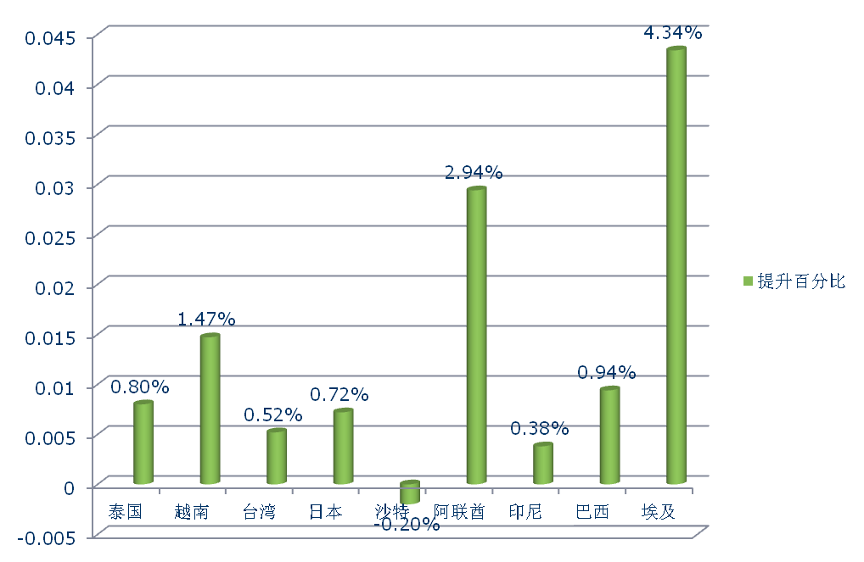
产品性能指标提升

Slide 33
oppo案例分析
1、静态资源未开启强缓存
2、未使用多静态域名
3、静态资源未合并
4、smart load

Slide 34
Q&A
Q&A

